Slide 1

Коллегия Россельхознадзора
Современный подход по совершенствованию системы обеспечения безопасности подконтрольной продукции.
Е.А. Непоклонов
Москва 2015

Slide 2
2
Риск-ориентированный подход в деятельности
Россельхознадзора
Шаг 1
Данные из информационных систем
Нотификации OIE, Codex, IPPC
Нотификации ВТО
Данные из существующих IT систем РСХН
Шаг 1. Исходные данные
Данные из лаб/теруправ
Данные по результатам инспекции/аудитов
ФГБУ «ЦОКЗ»
ФГБУ «НЦБРП»
Данные из офиц. источников
Данные из науч. источников
Шаг 2
ФГБУ «ВНИИЗЖ»
ФГБУ «ВГНКИ»
ФГБУ «ВНИИКР»
Шаг 2. Оценка рисков
ЦАР
Внутр/внешняя продукция
Риск ориентированный
Мониторинг
Риск ориентированный
Рейтинг хоз. субъектов
Риск ориентированный контроль на границе
Шаг 3
Россельхознадзор
Шаг 3. Управление рисками
План будущего мониторинга + корректирующего
Меры РСХН
План инспекций/аудита и иных действий по контр. и надзору

Slide 3
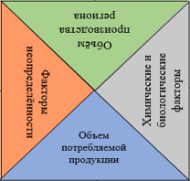
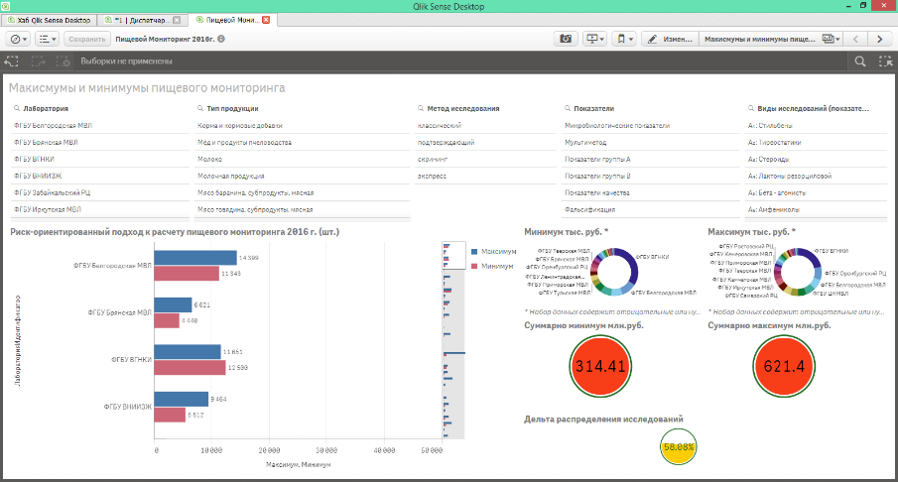
Риск-ориентированный мониторинг качества и безопасности импортной и отечественной пищевой продукции
3
Разработана полисистемная модель пищевого мониторинга для оценки и прогнозирования рисков.
Разработан алгоритм расчета уровня биобезопасности и зоны наиболее вероятного выявления риска.
Разработана методология обработки, систематизации, анализа и визуализации данных о результатах проведения исследований ветеринарными лабораториями.

Slide 4
Разработка ИАС АТЛАС
В рамках выполнения государственного задания по разработке информационно-аналитических систем, позволяющих:
обеспечить оперативный сбор, обработку и хранение данных, возможность для реализации математических и информационно-технологических методов анализа данных для оценки и прогнозирования рисков в сфере ветеринарии
повысить эффективность процессов внутриведомственного информационного взаимодействия и обеспечить информационно-аналитическую поддержку принятия решений в сфере ветеринарного контроля (надзора) сотрудниками РСХН,
Центром анализа рисков был разработан прототип ИАС АТЛАС, на основе которого была проведена пилотная реализация методов визуализации данных, анализа данных и подготовки отчетов.

Slide 5
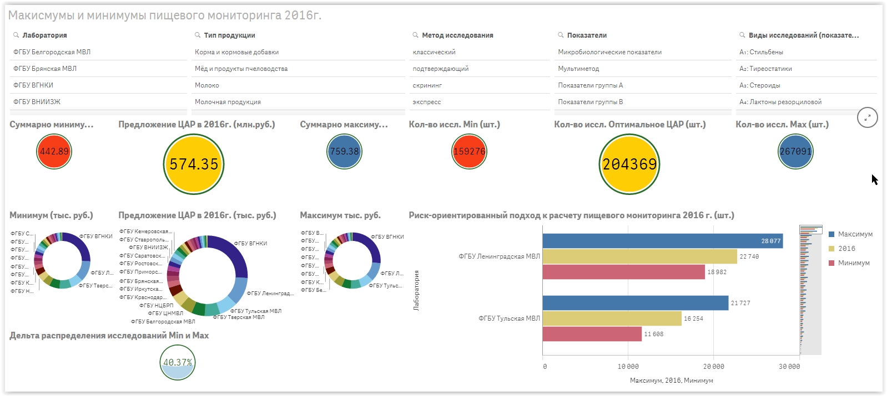
Пищевой мониторинг 2016г. в ИАС «Атлас»

Slide 6
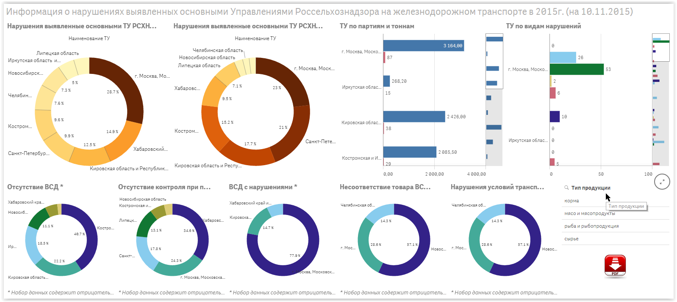
Контроль импортной продукции на ЖД

Slide 7
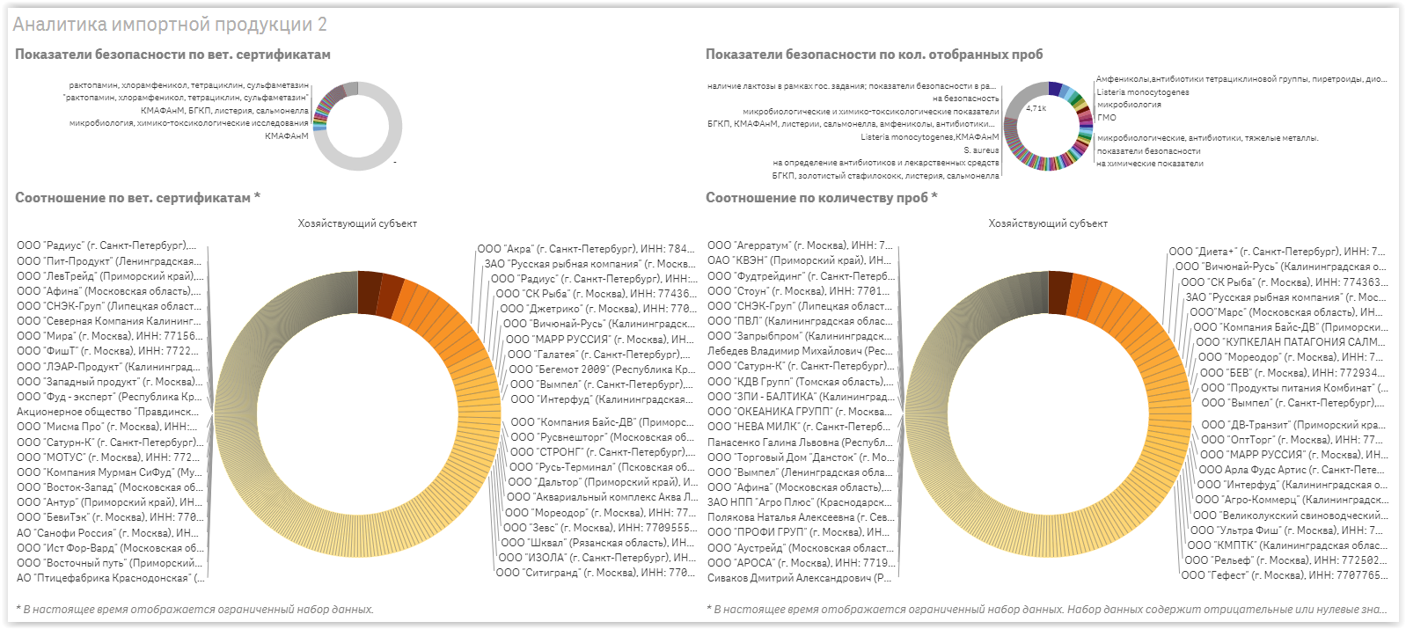
Прослеживаемость до предприятия

Slide 8
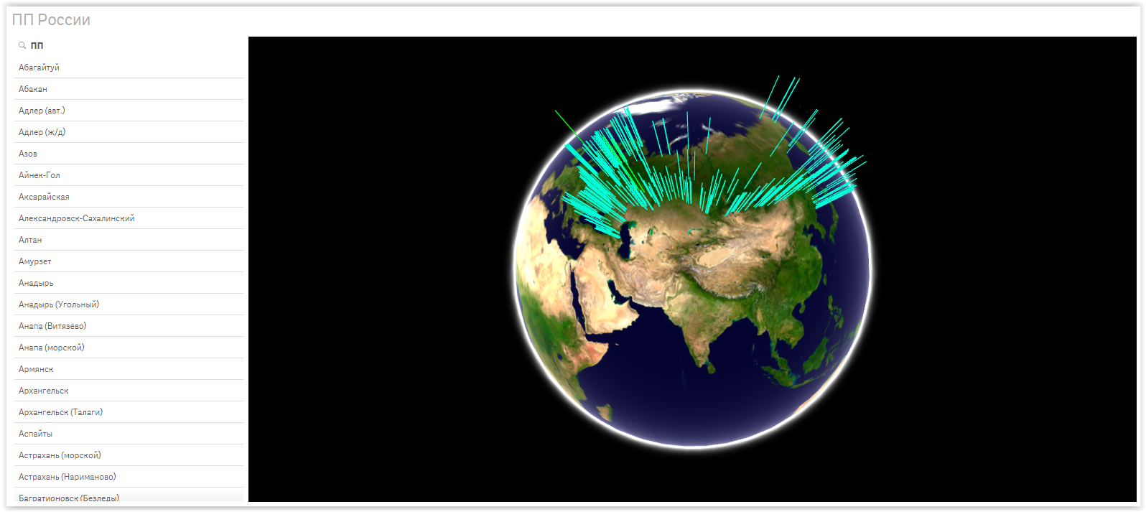
Детальный контроль ПП РФ на карте

Slide 9
Благодарю за внимание!

